Slide 1
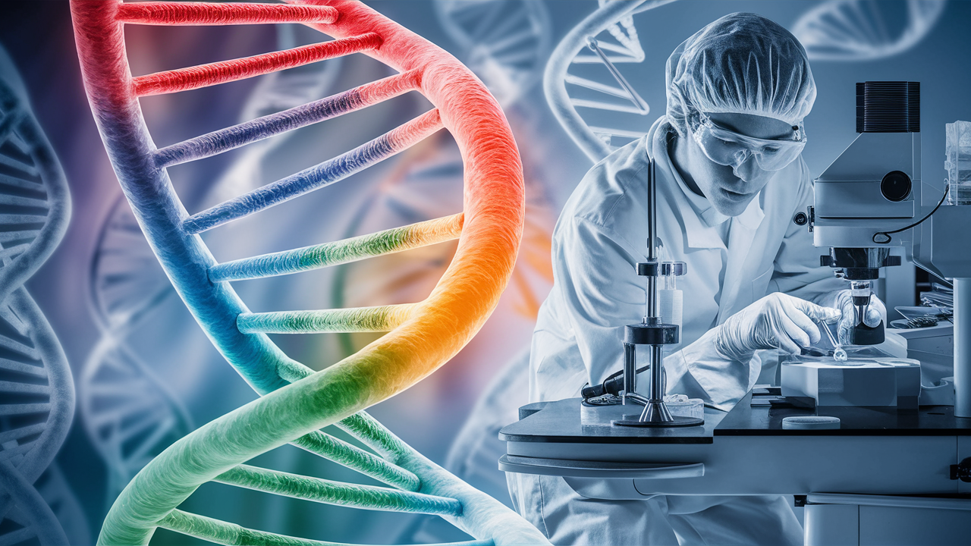
CHƯƠNG XIII
DI TRUYỀN HỌC VỚI CON NGƯỜI VÀ ĐỜI SỐNG

Slide 2
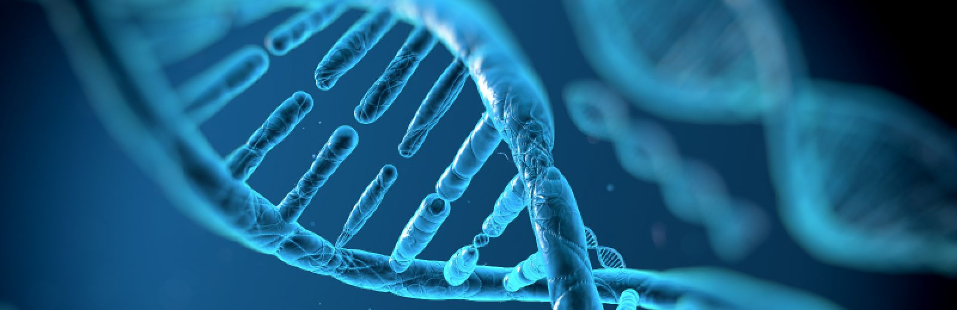

Bài 47
DI TRUYỀN HỌC VỚI ĐỜI SỐNG CON NGƯỜI

Slide 3

LUẬT HÔN NHÂN VÀ GIA ĐÌNH
Trả lời các câu hỏi sau

Slide 4
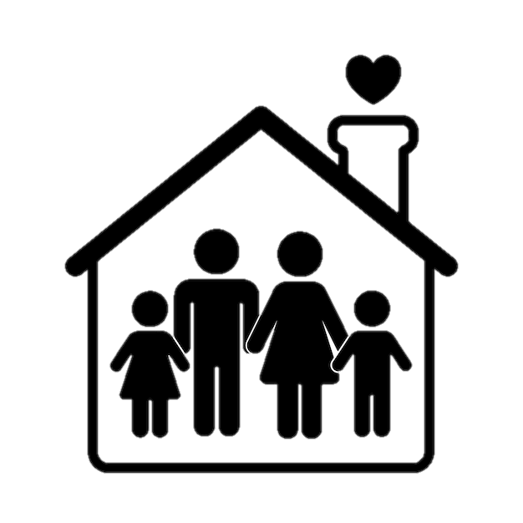
PHIẾU HỌC TẬP SỐ 1
Tìm hiểu về luật hôn nhân và gia đình ở nước ta
1. Nam nữ kết hôn với nhau phải tuân theo các điều kiện nào?
2. Việc kết hôn bị cấm trong những trường hợp nào?
3. Vì sao Luật Hôn nhân và Gia đình ở nước ta cấm kết hôn giữa những người có họ trong phạm vi ba đời?

Slide 5
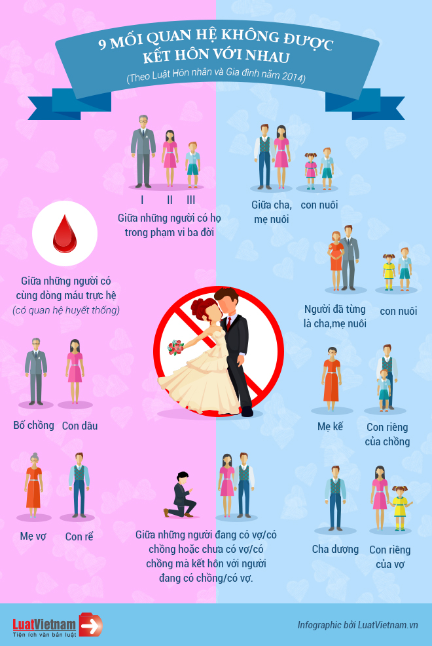
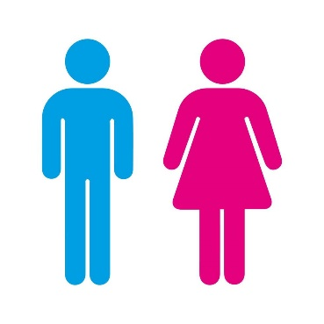


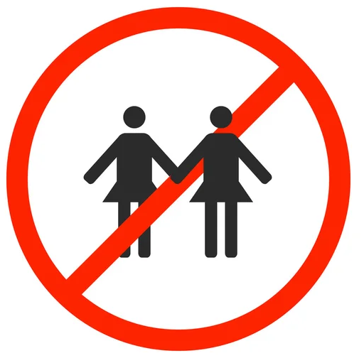
ĐIỀU KIỆN KẾT HÔN
Điều 8 Luật Hôn nhân và gia đình năm 2014
từ đủ 20
từ đủ 18
Tự nguyện quyết định
1
2
3
4
Không thuộc một trong các trường hợp cấm kết hôn
Không bị mất năng lực hanh vi nhân sự
Nhà nước không thừa nhận kết hôn đồng giới

Slide 6
SƠ ĐỒ HỌ HÀNG 3 ĐỜI
Đời thứ 1
Cha – Mẹ
Đời thứ 2
Con 1
Con 2
Đời thứ 3
Cháu 1a
Cháu 1b
Cháu 2a
Cháu 2b

Slide 7
SƠ ĐỒ HỌ HÀNG 3 ĐỜI
Đời thứ 1
Cha – Mẹ
Đời thứ 2
Con 1
Con 2
Đời thứ 3
Cháu 1a
Cháu 1b
Cháu 2a
Cháu 2b
Bởi vì khi kết hôn giữa những người có họ hàng gần thì đời con có tỉ lệ kiểu gene dị hợp giảm, đồng hợp tăng, tạo điều kiện cho các gene lặn có hại biểu hiện ra kiểu hình.

Slide 8
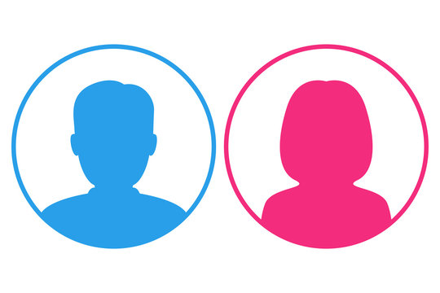

Cha hoặc mẹ mang gene bệnh
Cha mang gene bệnh
Mẹ bình thường
50% con bình thường
50% con mang gene bệnh

Slide 9
Cha và mẹ mang gene bệnh
Cha mang gene bệnh
Mẹ mang gene bệnh
25% con bình thường
25% con bị bệnh
50% con mang gene bệnh

Slide 10
Cha hoặc mẹ bị bệnh
Cha bị bệnh
Mẹ bình thường
100% con mang gene bệnh

Slide 11
Một người bị bệnh và một người mang gene bệnh
Cha bị bệnh
Mẹ mang gene bệnh
25% con mang gene bệnh
75% con bị bệnh

Slide 12
Cha và mẹ bị bệnh
Cha bị bệnh
Mẹ bình thường
100% con bị bệnh

Slide 13
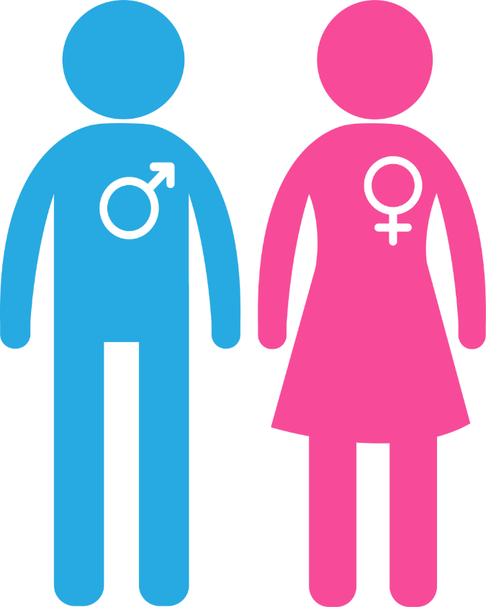
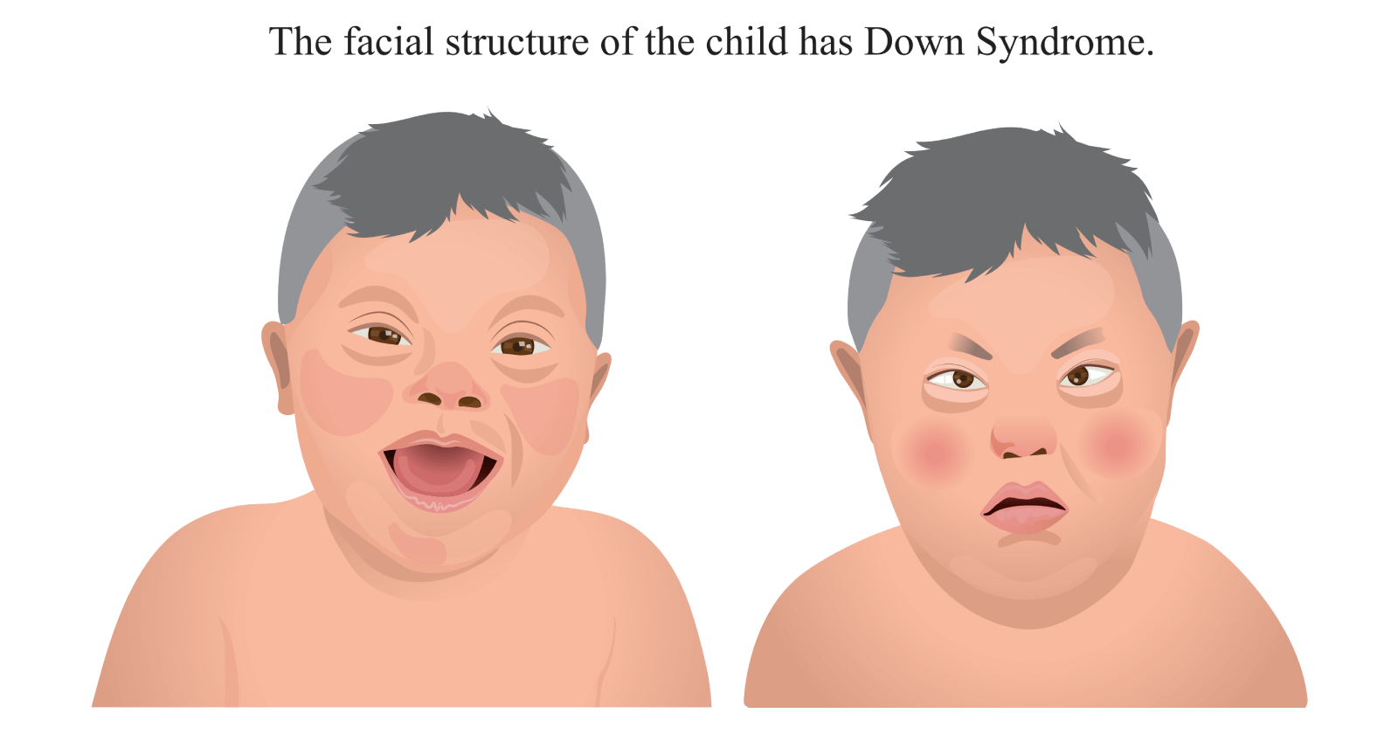
Khả năng sinh sản của phụ nữ bắt đầu suy giảm khi bước sang tuổi 30 và sẽ giảm đáng kể sau tuổi 35. Trong độ tuổi sinh sản, tỉ lệ rủi ro bất thường khi mang thai chỉ chiếm khoảng 1/500, khả năng bé sơ sinh mắc hội chứng Down chỉ khoảng 1/1 100.
Trong khi đó, tỉ lệ rủi ro bất thường ở phụ nữ mang thai ngoài 35 tuổi là khoảng 1/180, tỉ lệ mắc bệnh Down khoảng 1/350. Tuổi mẹ càng cao thì tỉ lệ sinh con mắc hội chứng Down cũng tăng.

Slide 14

I. TÍNH TRẠNG Ở NGƯỜI
Quan sát hình xác định những tính trạng quan sát được. Xác định kiểu hình của em đối với mỗi tính trạng vừa nêu.

Slide 15

I. TÍNH TRẠNG Ở NGƯỜI
Quan sát hình xác định những tính trạng quan sát được. Xác định kiểu hình của em đối với mỗi tính trạng vừa nêu.
Những tính trạng quan sát được: màu tóc, kiểu tóc, màu da, chiều cao.
Kiểu hình ở mỗi tính trạng: tóc nâu/tóc đen, tóc xoăn/thẳng, da trắng/da vàng,…

Slide 16
I. TÍNH TRẠNG Ở NGƯỜI
Ngoài những tính trạng quan sát được ở Hình 47.1, nêu thêm một số ví dụ về tính trạng ở người.
Một số tính trạng khác ở người: nhóm máu, mắt một mí/hai mí, mũi cao/mũi thấp,…
Ở người, một số tính trạng thường dùng để phân biệt người này với với kia như chiều cao, dạng tóc, màu mắt, màu da, má lúm đồng tiền,...

Slide 17

I. TÍNH TRẠNG Ở NGƯỜI
Vậy tính trạng là gì?
Tính trạng ở người là các đặc điểm hình thái, cấu tạo, sinh lí của cơ thể người.

Slide 18
II. BỆNH VÀ TẬT DI TRUYỀN Ở NGƯỜI
1. Khái niệm bệnh tật và di truyền
Đột biến NST và đột biến ở một số gene đã gây nên các bệnh, tật di truyền.
Đọc thông tin sách giáo khoa, hãy nêu khái niệm về bệnh và tật di truyền?
Trả lời
– Bệnh di truyền ở người là những rối loạn về chức năng của các cơ quan trên cơ thể.
– Tật di truyền là những bất thường về hình thái trên cơ thể.

Slide 19
II. BỆNH VÀ TẬT DI TRUYỀN Ở NGƯỜI
1. Khái niệm bệnh tật và di truyền
Một số hội chứng
Hội chứng Down
Hội chứng Down, thừa NST số 21

Slide 20
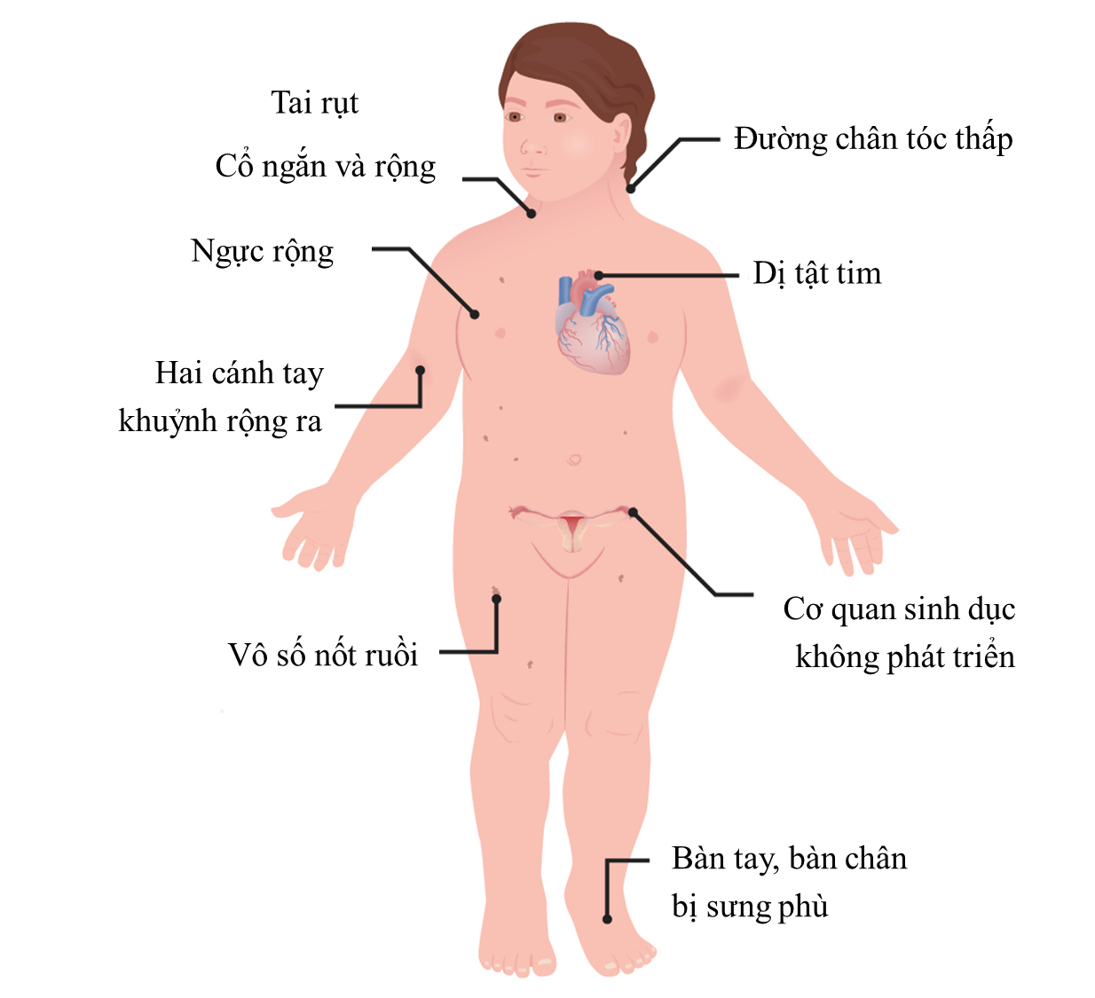
II. BỆNH VÀ TẬT DI TRUYỀN Ở NGƯỜI
1. Khái niệm bệnh tật và di truyền
Một số hội chứng
Hội chứng Down
Hội chứng Turner
Hội chứng Turner, NST XO

Slide 21
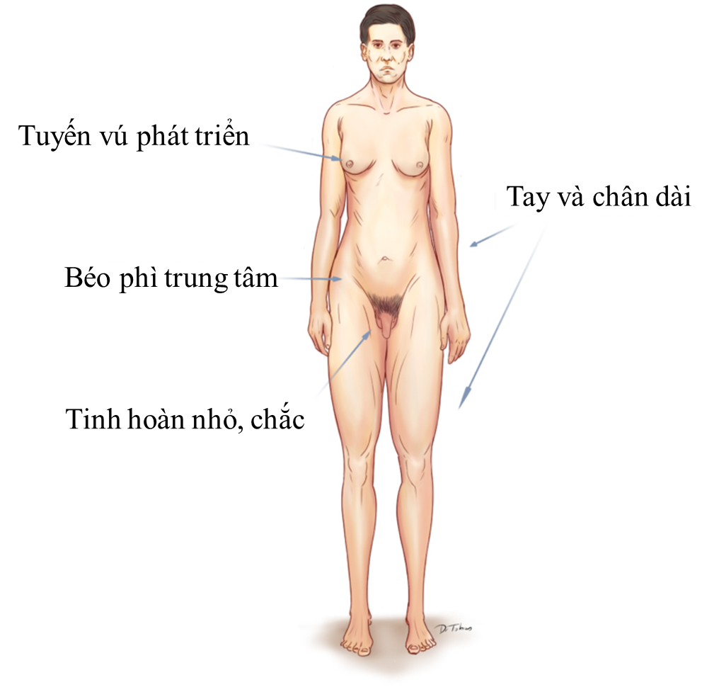
II. BỆNH VÀ TẬT DI TRUYỀN Ở NGƯỜI
1. Khái niệm bệnh tật và di truyền
Một số hội chứng
Hội chứng Down
Hội chứng Turner
Hội chứng Klinefelter
Hội chứng Klinefelter, NST XXY

Slide 22
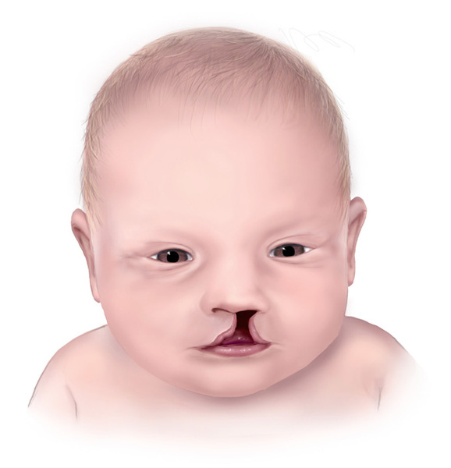
II. BỆNH VÀ TẬT DI TRUYỀN Ở NGƯỜI
1. Khái niệm bệnh tật và di truyền
Một số hội chứng
Hội chứng Down
Hội chứng Turner
Hội chứng Klinefelter
Hội chứng Patau
Hội chứng Patau, thừa NST số 13

Slide 23
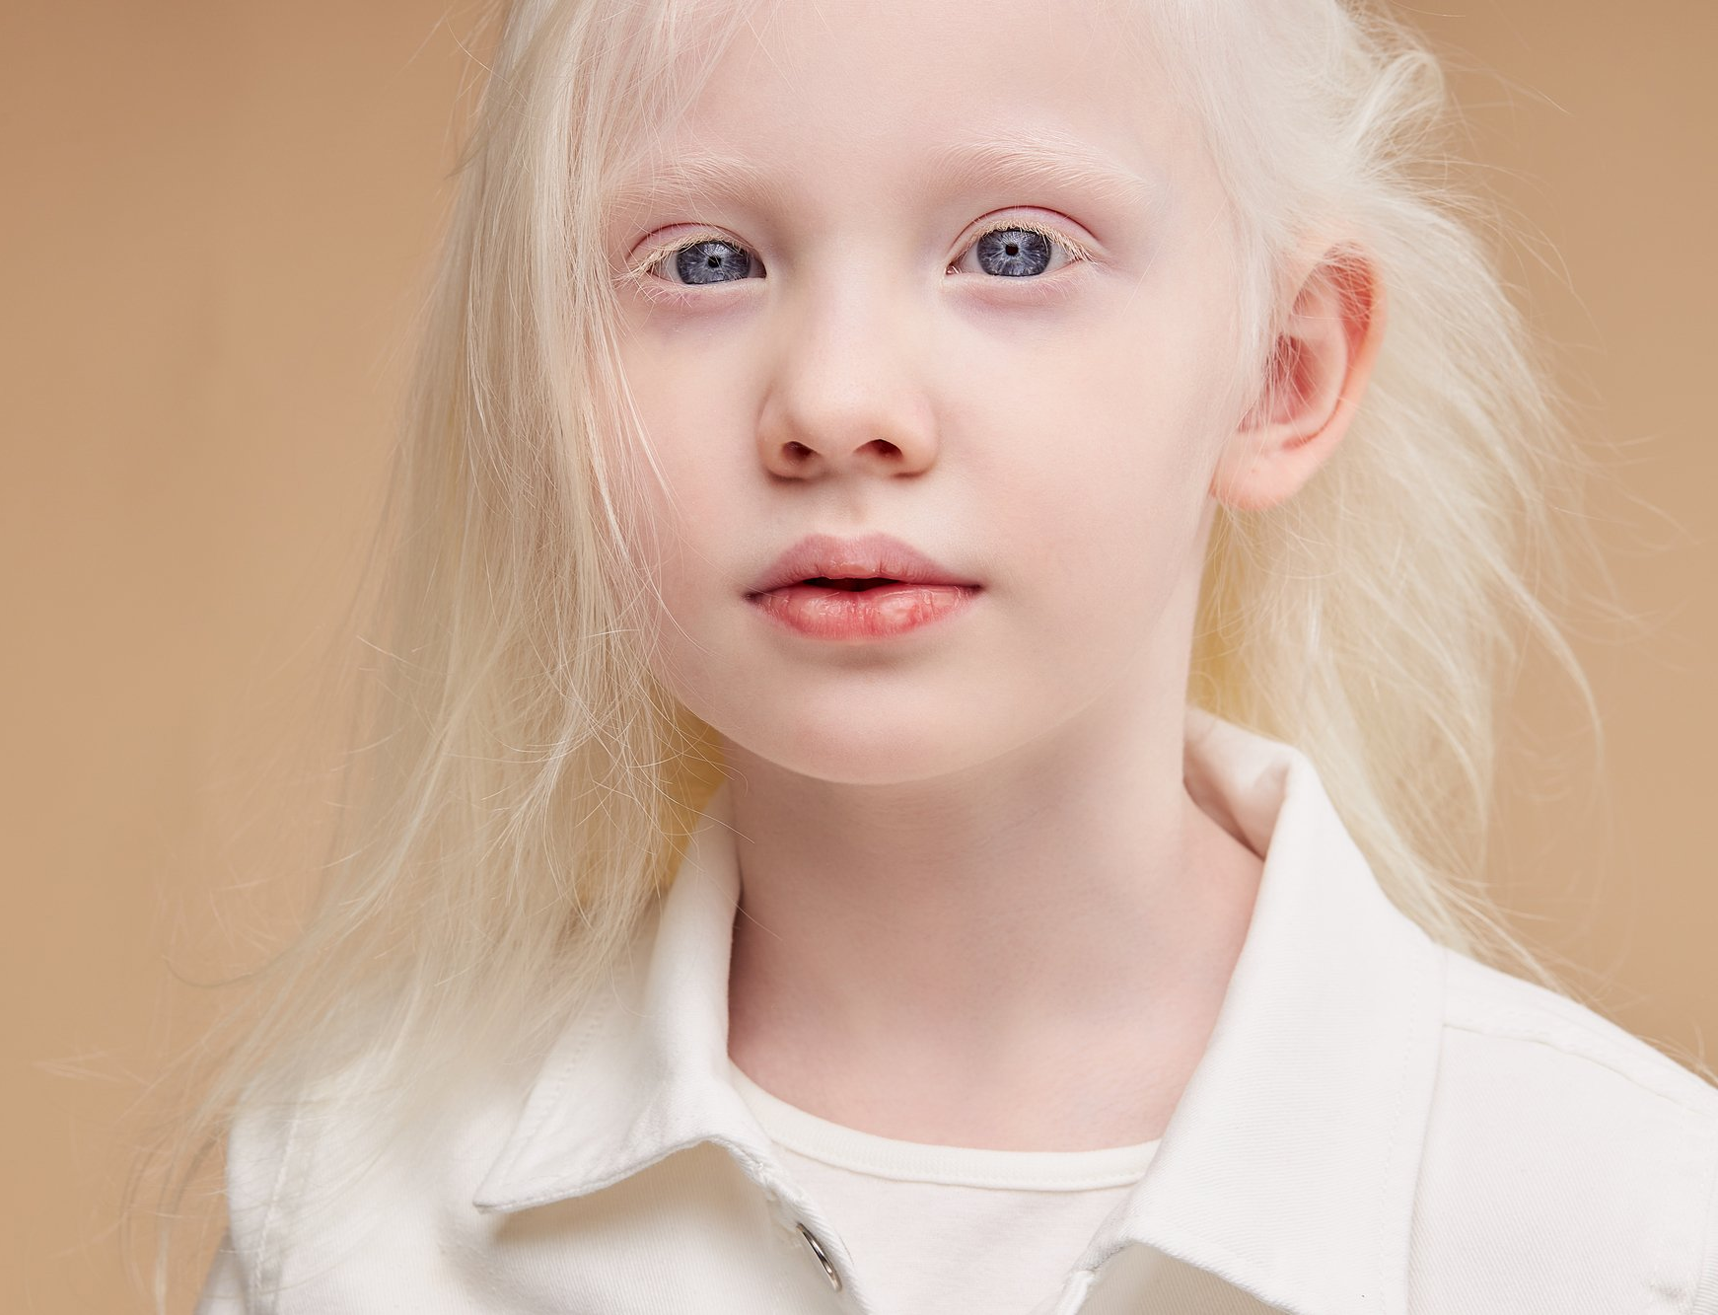
II. BỆNH VÀ TẬT DI TRUYỀN Ở NGƯỜI
1. Khái niệm bệnh tật và di truyền
Một số bệnh di truyền
Bệnh bạch tạng
Bệnh bạch tạng

Slide 24
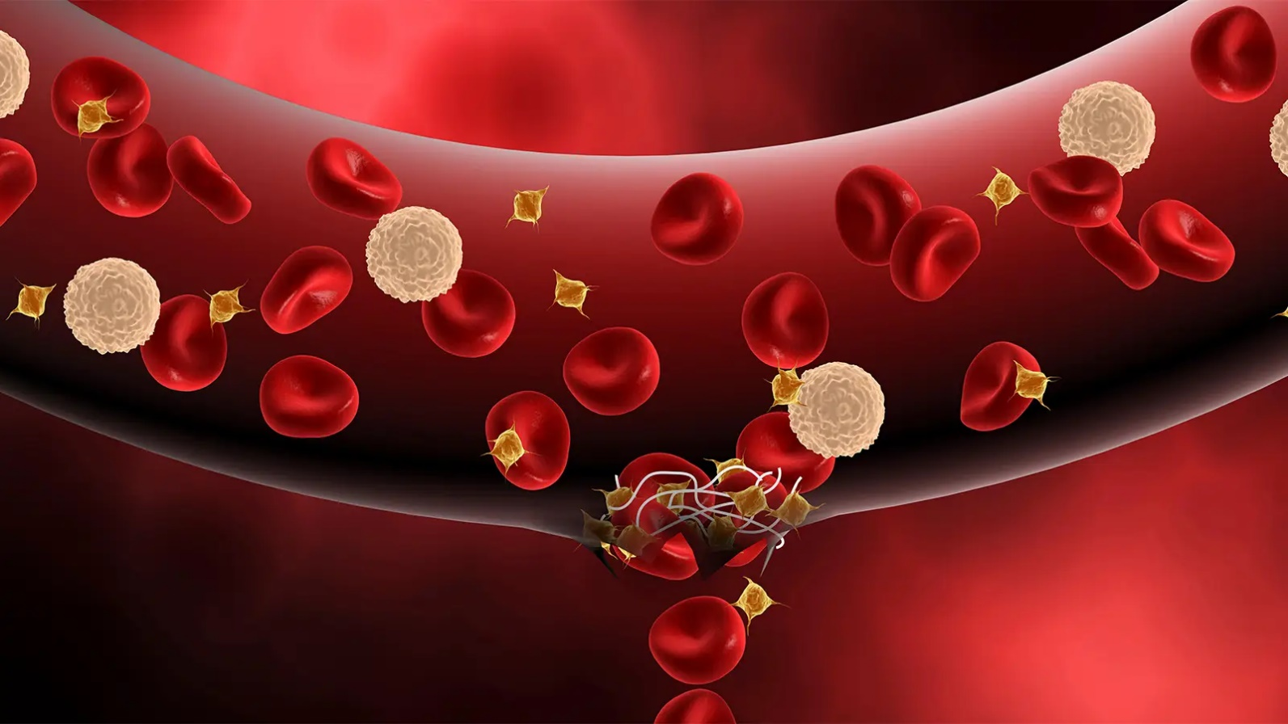
II. BỆNH VÀ TẬT DI TRUYỀN Ở NGƯỜI
1. Khái niệm bệnh tật và di truyền
Một số bệnh di truyền
Bệnh bạch tạng
Bệnh máu khó đông
Bệnh máu khó đông

Slide 25
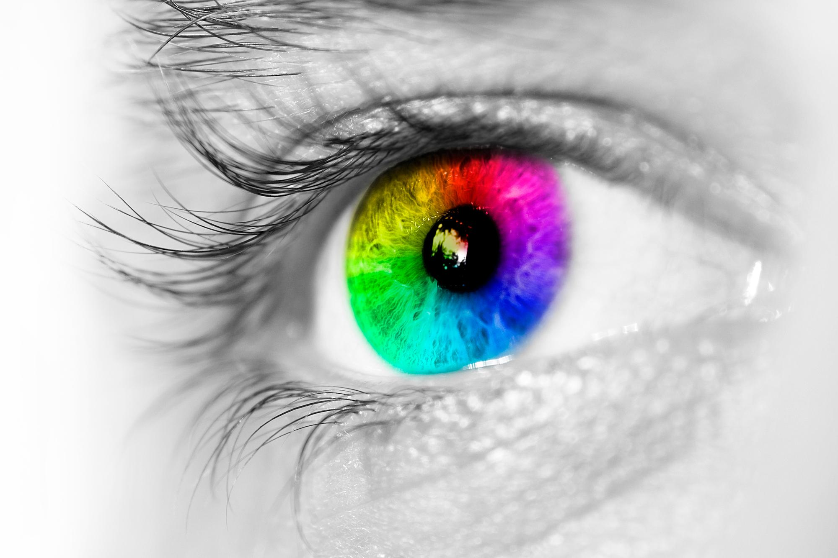
II. BỆNH VÀ TẬT DI TRUYỀN Ở NGƯỜI
1. Khái niệm bệnh tật và di truyền
Một số bệnh di truyền
Bệnh bạch tạng
Bệnh máu khó đông
Bệnh mù màu
Bệnh mù màu

Slide 26
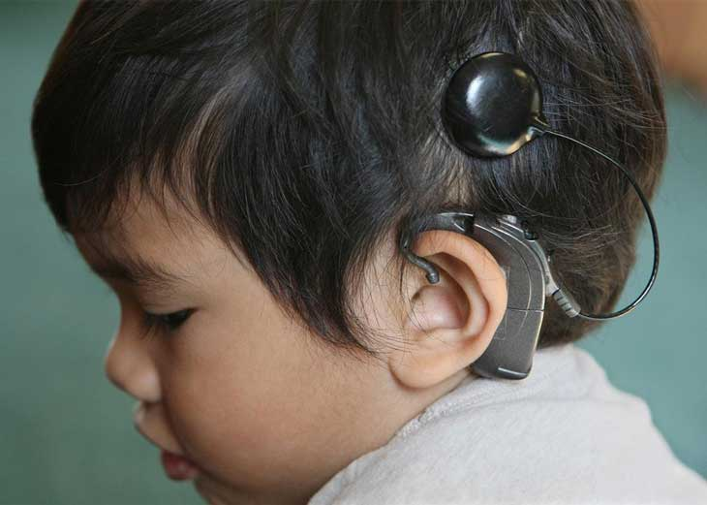
II. BỆNH VÀ TẬT DI TRUYỀN Ở NGƯỜI
1. Khái niệm bệnh tật và di truyền
Một số bệnh di truyền
Bệnh bạch tạng
Bệnh máu khó đông
Bệnh mù màu
Bệnh câm điếc bẩm sinh
Bệnh câm điếc bẩm sinh

Slide 27
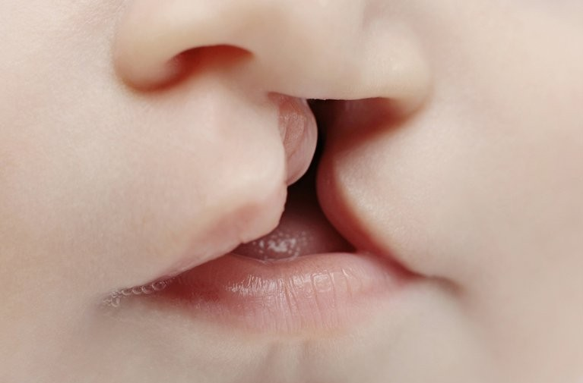
II. BỆNH VÀ TẬT DI TRUYỀN Ở NGƯỜI
1. Khái niệm bệnh tật và di truyền
Một số tật di truyền
Hở khe môi, hàm
Tật hở khe môi, hàm

Slide 28
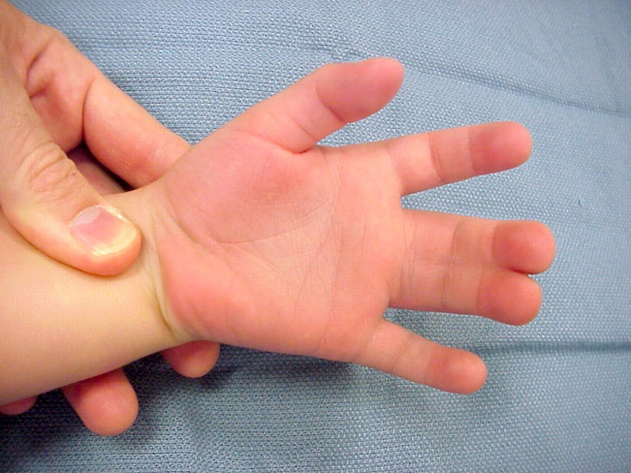
II. BỆNH VÀ TẬT DI TRUYỀN Ở NGƯỜI
1. Khái niệm bệnh tật và di truyền
Một số tật di truyền
Hở khe môi, hàm
Dính, thừa ngón tay
Tật dính ngón tay

Slide 29
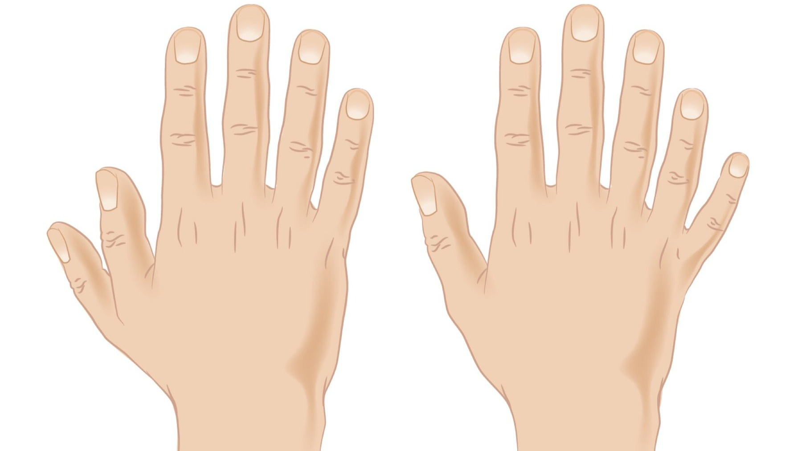
II. BỆNH VÀ TẬT DI TRUYỀN Ở NGƯỜI
1. Khái niệm bệnh tật và di truyền
Một số tật di truyền
Hở khe môi, hàm
Dính, thừa ngón tay
Tật thừa ngón tay

Slide 30
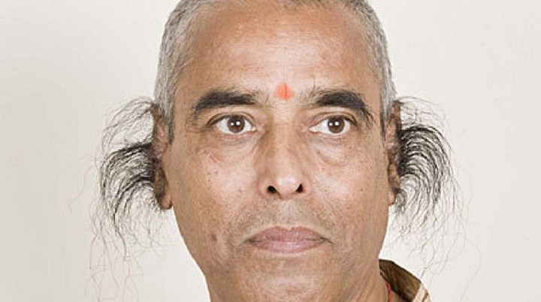
II. BỆNH VÀ TẬT DI TRUYỀN Ở NGƯỜI
1. Khái niệm bệnh tật và di truyền
Một số tật di truyền
Hở khe môi, hàm
Dính, thừa ngón tay
Túm lông trên vành tai
Túm lông trên vành tai

Slide 31
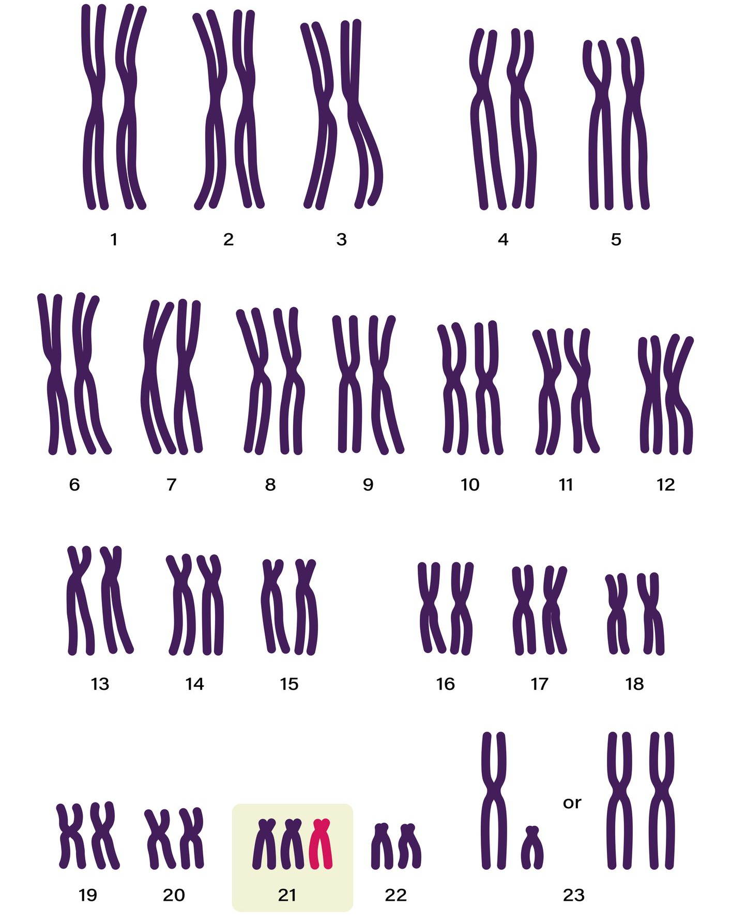
II. BỆNH VÀ TẬT DI TRUYỀN Ở NGƯỜI
2. Một số hội chứng ở người
Hội chứng Down:
Trẻ chậm phát triển trí tuệ, cổ ngắn, lưỡi dày,... Bệnh do thừa một NST số 21 (chiếm trên 90% bệnh nhân), do đột biến chuyển đoạn NST số 21 hoặc đột biến ở nhiều gene.

Slide 32
II. BỆNH VÀ TẬT DI TRUYỀN Ở NGƯỜI
2. Một số hội chứng ở người
Hội chứng Turner:
Bề ngoài người bệnh là nữ, chậm lớn, cổ và ngực to ngang, tuyến vú không phát triển. Hầu hết người mắc bệnh do thiếu một NST giới tính X, còn lại do đột biến mất đoạn trên NST X.

Slide 33
II. BỆNH VÀ TẬT DI TRUYỀN Ở NGƯỜI
3. Một số bệnh di truyền ở người
Bệnh câm điếc bẩm sinh:
Trẻ bị điếc bẩm sinh nên không có khả năng nghe, nói. Trên 75% trẻ mắc bệnh do đột biến gene lặn trên NST thường hoặc NST X. Tuy vậy, có nhiều gene gây bệnh, phần lớn gene trên NST thường.

Slide 34
II. BỆNH VÀ TẬT DI TRUYỀN Ở NGƯỜI
3. Một số bệnh di truyền ở người
Bệnh bạch tạng:
Người bị bệnh có da, mắt, tóc,... màu nhạt. Bệnh do đột biến gene tổng hợp melanin giúp bảo vệ cơ thể khỏi tia cực tím (tia UV), đây là dạng đột biến gene lặn trên NST thường.

Slide 35
II. BỆNH VÀ TẬT DI TRUYỀN Ở NGƯỜI
4. Một số tật di truyền ở người
Trẻ mắc tật hở khe môi, hàm bị ảnh hưởng về khả năng ăn uống, phát âm và các vấn đề răng miệng; phần lớn tật do đột biến gene.

Slide 36
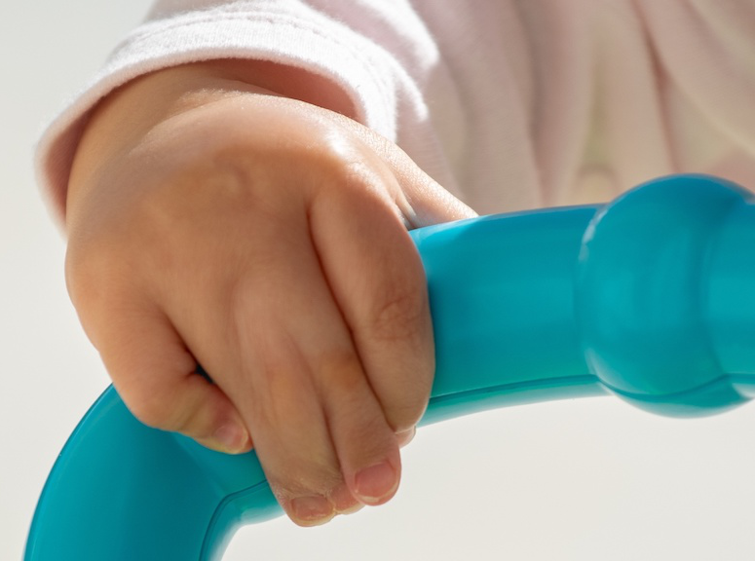
II. BỆNH VÀ TẬT DI TRUYỀN Ở NGƯỜI
4. Một số tật di truyền ở người
Trẻ bị dính hoặc thừa ngón tay, chân bị ảnh hưởng về khả năng cầm nắm hoặc đi, chạy.
Khoảng 20 gene đã biết liên quan đến các tật này.

Slide 37
II. BỆNH VÀ TẬT DI TRUYỀN Ở NGƯỜI
Dựa trên các hình ảnh trên và nội dung SGK, hãy hoàn thành bảng sau:
Tên bệnh và tật di truyền |  | Đặc điểm di truyền | Biểu hiện bên ngoài
Hội chứng | Down
 | Turner
Bệnh di truyền | Câm điếc bẩm sinh
 | Bạch tạng
Tật di truyền | Hở khe môi, hàm
 | Dính hoặc thừa ngón tay, chân

Slide 38
BẢNG KẾT QUẢ
Tên bệnh và tật di truyền |  | Đặc điểm di truyền | Biểu hiện bên ngoài
Hội chứng | Down | Thừa một NST số 21 hoặc do đột biến chuyển đoạn NST số 21 hoặc đột biến ở nhiều gene. | Trẻ chậm phát triển trí tuệ, cổ ngắn, lưỡi dày,...
 | Turner | Thiếu một NST giới tính X hoặc do đột biến mất đoạn trên NST X | Là nữ, chậm lớn, cổ và ngực to ngang, tuyến vú không phát triển,...
Bệnh di truyền | Câm điếc bẩm sinh | Đột biến gen lặn trên NST thường hoặc NST X | Trẻ không có khả năng nghe, nói.
 | Bạch tạng | Đột biến gene lặn trên NST thường | Da, tóc, lông màu nhạt.

Slide 39
BẢNG KẾT QUẢ
Tên bệnh và tật di truyền |  | Đặc điểm di truyền | Biểu hiện bên ngoài
Tật di truyền | Hở khe môi, hàm | Do đột biến gene | Xuất hiện khe hở tại môi trên, vòm miệng hoặc cả môi vòm.
 | Dính hoặc thừa ngón tay, chân | Do đột biến gene | – Các ngón tay hoặc chân bị dính vào nhau. – Bàn tay hoặc bàn chân có nhiều ngón.
1. Đọc thông tin trong mục II và quan sát các Hình 47.2, 47.3, 47.4, cho biết đặc điểm nào giúp phân biệt bệnh và tật di truyền.
2. Nêu thêm một số hội chứng, bệnh và tật di truyền ở người.

Slide 40
1. Đọc thông tin trong mục II và quan sát các Hình 47.2, 47.3, 47.4, cho biết đặc điểm nào giúp phân biệt bệnh và tật di truyền.
2. Nêu thêm một số hội chứng, bệnh và tật di truyền ở người.
Trả lời
Câu 1.
Đặc điểm giúp phân biệt bệnh và tật di truyền:
- Các hội chứng và bệnh di truyền là những rối loạn sinh lí trong toàn bộ cơ thể.
- Tật di truyền là những khiếm khuyết hình thái bên ngoài cơ thể, tật di truyền có thể khắc phục và tạo hình thẩm mĩ nhờ phẫu thuật chỉnh hình.

Slide 41
1. Đọc thông tin trong mục II và quan sát các Hình 47.2, 47.3, 47.4, cho biết đặc điểm nào giúp phân biệt bệnh và tật di truyền.
2. Nêu thêm một số hội chứng, bệnh và tật di truyền ở người.
Trả lời
Câu 2.
- Ví dụ về hội chứng di truyền ở người: hội chứng Patau, hội chứng Jacob, hội chứng tiếng mèo kêu (Cri – du – chat),…
- Ví dụ về bệnh di truyền ở người: bệnh tan máu bẩm sinh, bệnh máu khó đông, bệnh mù màu,…
- Ví dụ về tật di truyền ở người: tật khoèo chân, tật có túm lông trên vành tai, tật dính ngón tay 2 và 3,…

Slide 42
III. MỘT SỐ TÁC NHÂN GÂY BỆNH DI TRUYỀN
PHIẾU HỌC TẬP SỐ 2
Tìm hiểu về một số tác nhân gây bệnh di truyền
1. Đọc thông tin mục III trong SGK kết hợp các kiến thức đã biết. Nêu các nguyên nhân phát sinh các tật, bệnh di truyền ở người và một số biện pháp hạn chế phát sinh các tật, bệnh đó.
2. Chất độc da cam là tên gọi của một loại thuốc diệt cỏ có chứa chất độc dioxin. Vì sao con, cháu của những người bị nhiễm chất độc da cam có nguy cơ bị dị dạng bẩm sinh?
3. Cần làm gì để hạn chế tác nhân gây bệnh di truyền?

Slide 43
III. MỘT SỐ TÁC NHÂN GÂY BỆNH DI TRUYỀN
1. Đọc thông tin mục III trong SGK kết hợp các kiến thức đã biết. Nêu các nguyên nhân phát sinh các tật, bệnh di truyền ở người và một số biện pháp hạn chế phát sinh các tật, bệnh đó.
Trả lời
* Nguyên nhân
– Do tác nhân vật lí và hóa học trong tự nhiên gây ra.
– Do rối loạn quá trình trao đổi chất nội bào.
– Ô nhiễm môi trường (do sử dụng nhiều thuốc trừ sâu, diệt cỏ, một số chất độc hoá học rải trong chiến tranh).

Slide 44
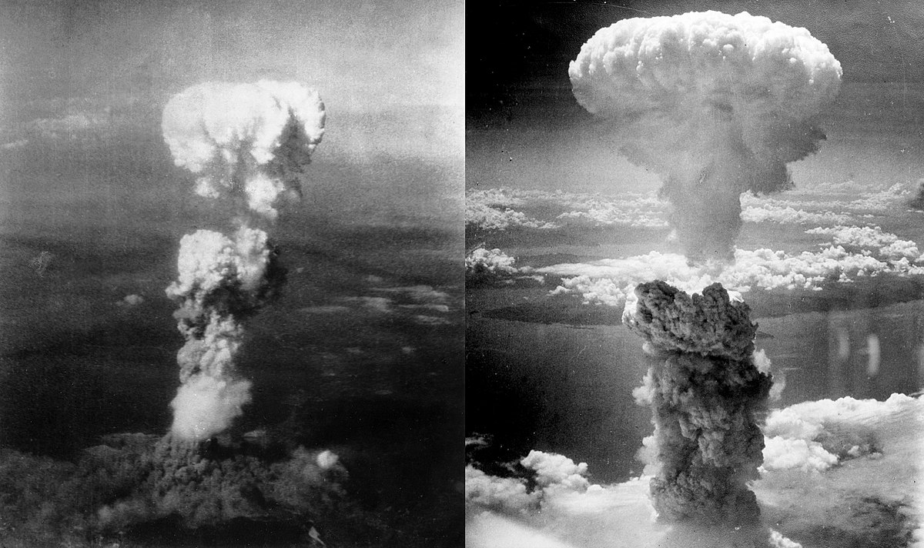
Chất phóng xạ thoát ra môi trường từ vụ nổ hạt nhân

Slide 45
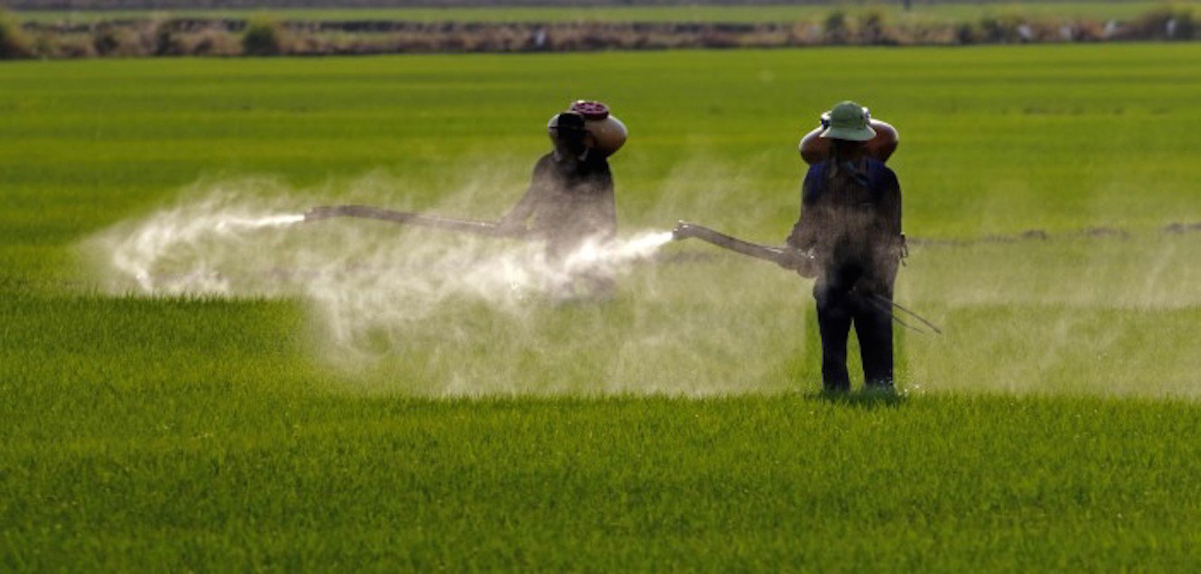
Thuốc trừ sâu, diệt cỏ hóa học

Slide 46


Slide 47
III. MỘT SỐ TÁC NHÂN GÂY BỆNH DI TRUYỀN
* Biện pháp
– Đấu tranh chống sản xuất, thử và sử dụng vũ khí hạt nhân, vũ khí hoá học.
– Ngăn ngừa các hoạt động gây ô nhiễm môi trường.
– Sử dụng hợp lí, đúng quy định khi sử dụng thuốc sâu, diệt cỏ và một số chất độc có hại khác.
– Khi đã mắc một số tật, bệnh di truyền nguy hiểm thì không nên kết hôn, nếu kết hôn thì hạn chế hoặc không nên sinh con. Đặc biệt trường hợp gia đình chồng đã có người mang tật, bệnh di truyền, người phụ nữ lại mang tật, bệnh di truyền đó thì không nên sinh con.

Slide 48
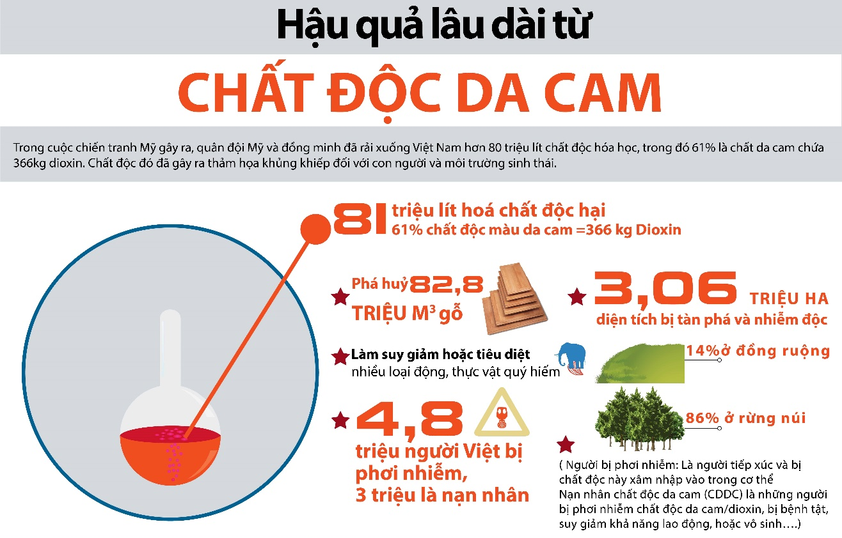

III. MỘT SỐ TÁC NHÂN GÂY BỆNH DI TRUYỀN
2. Chất độc da cam là tên gọi của một loại thuốc diệt cỏ có chứa chất độc dioxin. Vì sao con, cháu của những người bị nhiễm chất độc da cam có nguy cơ bị dị dạng bẩm sinh?

Slide 49
III. MỘT SỐ TÁC NHÂN GÂY BỆNH DI TRUYỀN
2. Chất độc da cam là tên gọi của một loại thuốc diệt cỏ có chứa chất độc dioxin. Vì sao con, cháu của những người bị nhiễm chất độc da cam có nguy cơ bị dị dạng bẩm sinh?
Trả lời
– Chất độc da cam tác động đến hệ thống di truyền gây nên những biến đổi gene hoặc nhiễm sắc thể ở những người trực tiếp bị phơi nhiễm rồi di truyền cho đời con cháu gây ra quái thai, dị dạng, dị tật bẩm sinh.
– Ngoài ra, khi bà mẹ bị nhiễm dioxin, nếu có thai thì dioxin sẽ qua nhau thai vào thai nhi và qua sữa mẹ khi con bú gây nhiễm độc cho con.

Slide 50
III. MỘT SỐ TÁC NHÂN GÂY BỆNH DI TRUYỀN
3. Cần làm gì để hạn chế tác nhân gây bệnh di truyền?
Trả lời
– Sử dụng thuốc trừ sâu, thuốc diệt cỏ hóa học đúng liều lượng và sử dụng dụng cụ bảo hộ khi tiếp xúc.
– Tránh tiếp xúc trực tiếp quá mức với các chất phóng xạ.
– Không tiếp xúc trực tiếp quá lâu dưới ánh nắng mặt trời.
– Sử dụng dụng cụ bảo hộ khi tiếp xúc và làm việc trong điều kiện làm việc có hóa chất.
– Giữ vệ sinh môi trường sạch sẽ nhằm hạn chế ô nhiễm môi trường.

Slide 51
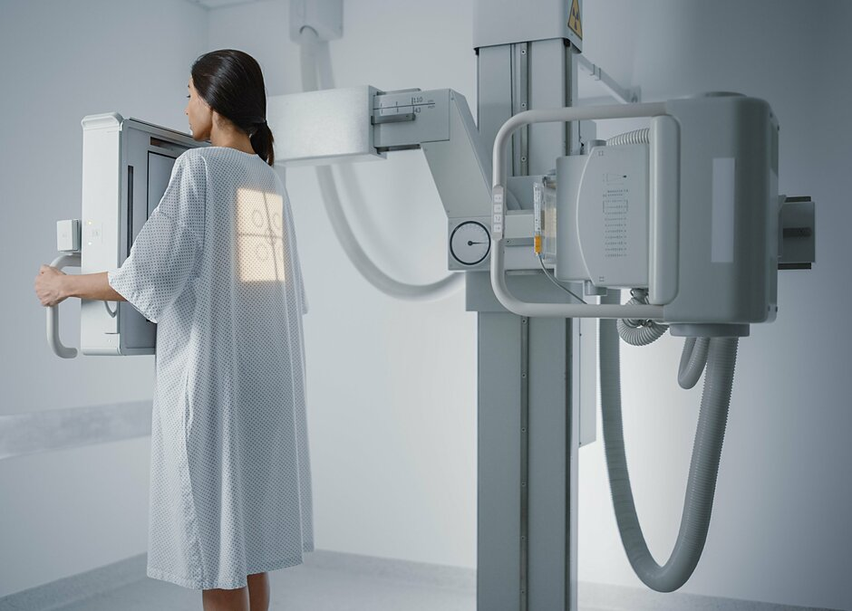
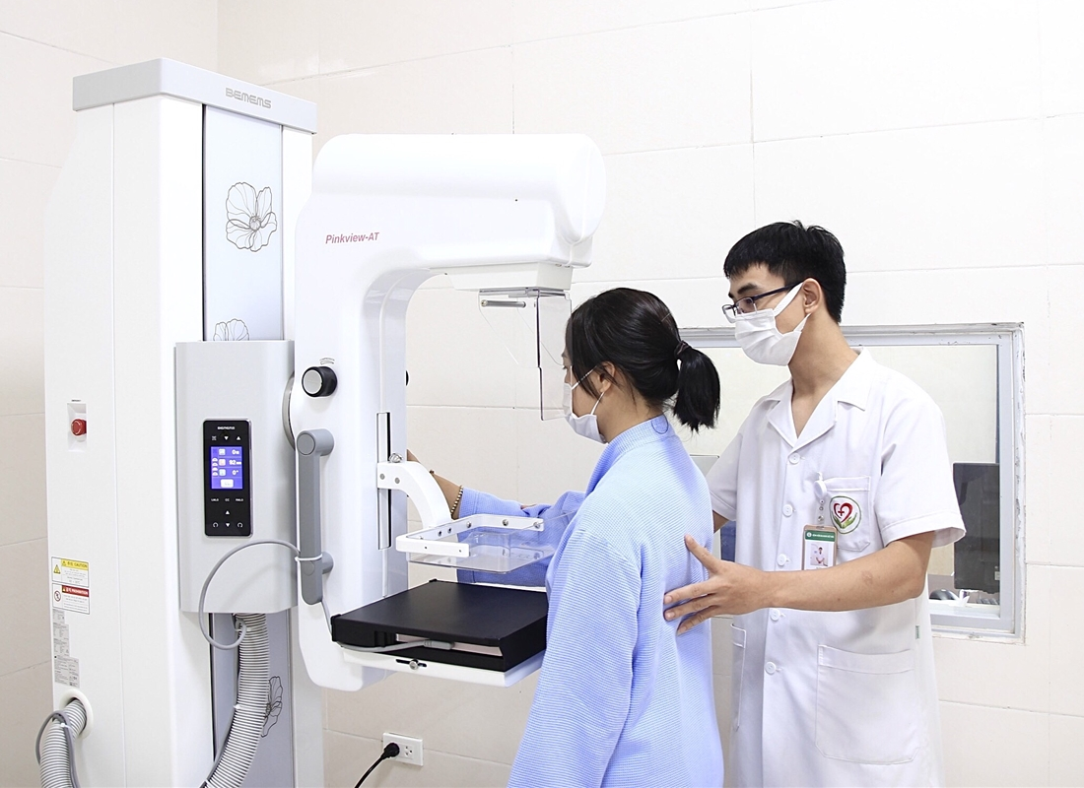
III. MỘT SỐ TÁC NHÂN GÂY BỆNH DI TRUYỀN
Tại sao trước khi một nữ bệnh nhân chụp X–quang phải báo với bác sĩ nếu mang thai hoặc nghi ngờ mang thai.

Slide 52
III. MỘT SỐ TÁC NHÂN GÂY BỆNH DI TRUYỀN
Tại sao trước khi một nữ bệnh nhân chụp X–quang phải báo với bác sĩ nếu mang thai hoặc nghi ngờ mang thai.
Trả lời
– Quá trình chụp X-quang sử dụng bức xạ ion hóa, có thể gây hại cho sự phát triển của thai nhi.
– Bức xạ từ X-quang có thể làm hỏng DNA và các tế bào trong cơ thể.
– Phơi nhiễm với bức xạ trong thời kỳ mang thai, đặc biệt là trong tam cá nguyệt đầu tiên, có thể tăng nguy cơ gây ra các dị tật bẩm sinh.
– Nguy cơ phát triển ung thư cao hơn nếu họ tiếp xúc với bức xạ khi còn trong bụng mẹ.

Slide 53
IV. VAI TRÒ CỦA DI TRUYỀN HỌC VỚI HÔN NHÂN
1. Di truyền học với hôn nhân và kế hoạch hóa gia đình
PHIẾU HỌC TẬP SỐ 3
Đọc thông tin trong SGK mục IV.1, trả lời các câu hỏi sau:
1. Di truyền học giải thích những tiêu chí nào trong hôn nhân kế hoạch hoá gia đình?
2. Vận dụng những kiến thức về di truyền học, giải thích cơ sở của tiêu chí hôn nhân một vợ chồng và không nên sinh con quá sớm hoặc quá muộn.

Slide 54
IV. VAI TRÒ CỦA DI TRUYỀN HỌC VỚI HÔN NHÂN
1. Di truyền học với hôn nhân và kế hoạch hóa gia đình
1. Di truyền học giải thích những tiêu chí nào trong hôn nhân kế hoạch hoá gia đình?
Trả lời
– Độ tuổi kết hôn: nam từ đủ 20 tuổi trở lên, nữ từ đủ 18 tuổi trở lên.
– Hôn nhân một vợ, một chồng.
– Cấm kết hôn giữa những người có họ trong phạm vi ba đời.
– Không lựa chọn giới tính thai nhi.
– Không nên sinh con quá sớm hoặc quá muộn. Người mẹ không nên sinh con sau 35 tuổi.

Slide 55
IV. VAI TRÒ CỦA DI TRUYỀN HỌC VỚI HÔN NHÂN
1. Di truyền học với hôn nhân và kế hoạch hóa gia đình
2. Vận dụng những kiến thức về di truyền học, giải thích cơ sở của tiêu chí hôn nhân một vợ chồng và không nên sinh con quá sớm hoặc quá muộn.
Trả lời
– Hôn nhân một vợ một chồng: Tỉ lệ nam nữ xấp xỉ 1 : 1, do đó kết hôn một vợ một chồng đảm bảo cân bằng trong xã hội.
– Không sinh con quá sớm vì cơ thể phát triển chưa hoàn chỉnh, tiềm ẩn nguy hiểm cho cả người mẹ và con; khả năng chăm sóc và nuôi dạy con cũng không đảm bảo. Luật Hôn nhân và gia đình quy định tuổi kết hôn của nam từ đủ 20 tuổi trở lên, nữ từ đủ 18 tuổi trở lên.

Slide 56
IV. VAI TRÒ CỦA DI TRUYỀN HỌC VỚI HÔN NHÂN
1. Di truyền học với hôn nhân và kế hoạch hóa gia đình
2. Vận dụng những kiến thức về di truyền học, giải thích cơ sở của tiêu chí hôn nhân một vợ chồng và không nên sinh con quá sớm hoặc quá muộn.
Trả lời
– Tuy nhiên, cũng không nên sinh con quá muộn. Người mẹ không nên sinh con ở độ tuổi ngoài 35, vì tuổi tăng cao tăng nguy cơ bất thường về NST và phân bào, dẫn đến con sinh ra có những bất thường di truyền, ví dụ: tuổi mẹ tăng tỉ lệ thuận với tỉ lệ trẻ sơ sinh mắc hội chứng Down. Bên cạnh đó sinh con muộn cũng tiềm ẩn những nguy hiểm cho sức khoẻ của người mẹ.

Slide 57
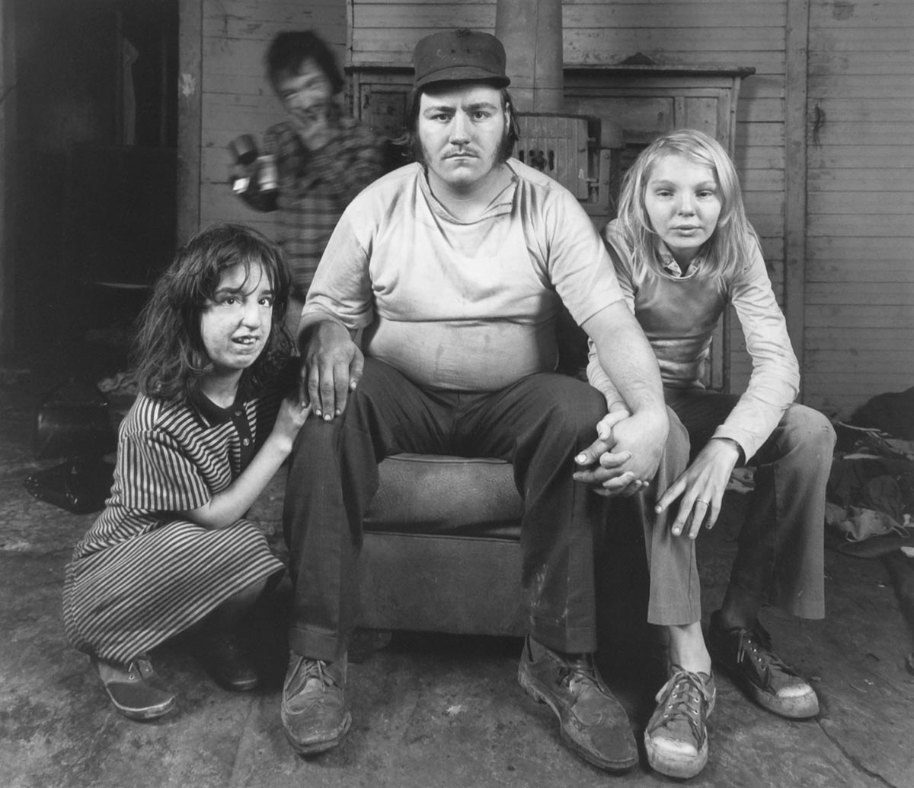
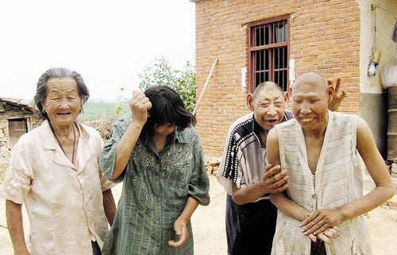
IV. VAI TRÒ CỦA DI TRUYỀN HỌC VỚI HÔN NHÂN
2. Ý nghĩa của việc cấm kết hôn cận huyết

Slide 58
IV. VAI TRÒ CỦA DI TRUYỀN HỌC VỚI HÔN NHÂN
2. Ý nghĩa của việc cấm kết hôn cận huyết
– Di truyền học đã chỉ rõ kết hôn gần làm cho các đột biến lặn có hại được biểu hiện ở cá thể đồng hợp với tần số tăng lên đáng kể so với tự nhiên.
– Tần số bệnh và tật di truyền ở các quần thể tự nhiên vào khoảng 3 – 4% số trẻ sơ sinh, còn ở các cặp hôn nhân có họ hàng thân thuộc, có khoảng 20 – 30% số con cháu bị chết non hoặc mang các bệnh và tật di truyền bẩm sinh.

Slide 59
IV. VAI TRÒ CỦA DI TRUYỀN HỌC VỚI HÔN NHÂN
2. Ý nghĩa của việc cấm kết hôn cận huyết
PHIẾU HỌC TẬP SỐ 4
1. Hôn nhân cận huyết là gì?
2. Tại sao kết hôn gần làm suy thoái nòi giống?
3. Tại sao những người có quan hệ huyết thống từ đời thứ tư trở đi thì được Luật Hôn nhân và gia đình cho phép kết hôn?

Slide 60
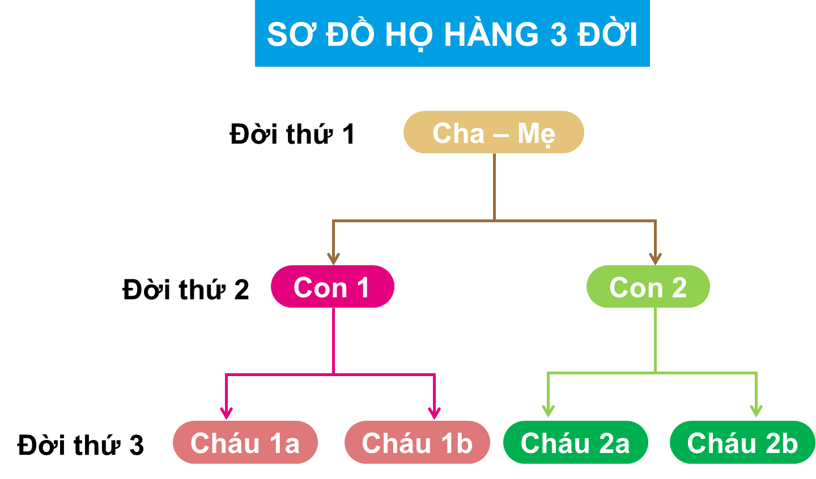
IV. VAI TRÒ CỦA DI TRUYỀN HỌC VỚI HÔN NHÂN
2. Ý nghĩa của việc cấm kết hôn cận huyết
1. Hôn nhân cận huyết là gì?
Hôn nhân cận huyết được hiểu là hôn nhân giữa nam và nữ trong cùng họ hàng thân thuộc chưa quá ba thế hệ. Đó là việc kết hôn hoặc chung sống như vợ chồng giữa những người cùng huyết thống trực hệ với nhau; giữa những người có họ trong phạm vi ba đời.

Slide 61
IV. VAI TRÒ CỦA DI TRUYỀN HỌC VỚI HÔN NHÂN
2. Ý nghĩa của việc cấm kết hôn cận huyết
2. Tại sao kết hôn gần làm suy thoái nòi giống?
3. Tại sao những người có quan hệ huyết thống từ đời thứ tư trở đi thì được Luật Hôn nhân và gia đình cho phép kết hôn?
Trả lời
2. Kết hôn gần tạo cơ hội cho các gen lặn gây bệnh dễ gặp nhau ở thể đồng hợp dẫn đến suy thoái giống nòi.
3. Những người từ đời thứ tư trở đi có sự sai khác về mặt di truyền nhiều hơn, các gen lặn khó gặp nhau hơn nên được cho phép kết hôn.

Slide 62
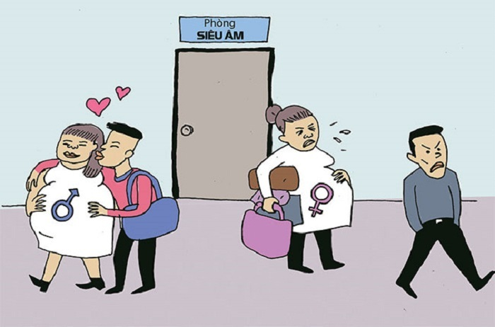
IV. VAI TRÒ CỦA DI TRUYỀN HỌC VỚI HÔN NHÂN
3. Vấn đề chọn giới tính trong sinh sản
– Vấn đề “trọng nam khinh nữ” đã tồn tại từ lâu ở nhiều nơi trên thế giới, dẫn đến các vấn đề về xã hội và y tế như tăng tỉ lệ phá thai, mất cân bằng và kì thị giới tính, giảm sức khoẻ ở phụ nữ,...
– Luật Hôn nhân và Gia đình nước ta nghiêm cấm lựa chọn giới tính thai nhi dưới mọi hình thức.

Slide 63
IV. VAI TRÒ CỦA DI TRUYỀN HỌC VỚI HÔN NHÂN
3. Vấn đề chọn giới tính trong sinh sản
PHIẾU HỌC TẬP SỐ 5
1. Lựa chọn giới tính trong sinh sản dẫn đến nguy cơ gì?
2. Thái độ và hành động của em như thế nào trước hiện tượng lựa chọn giới tính thai nhi và trọng nam khinh nữ?

Slide 64
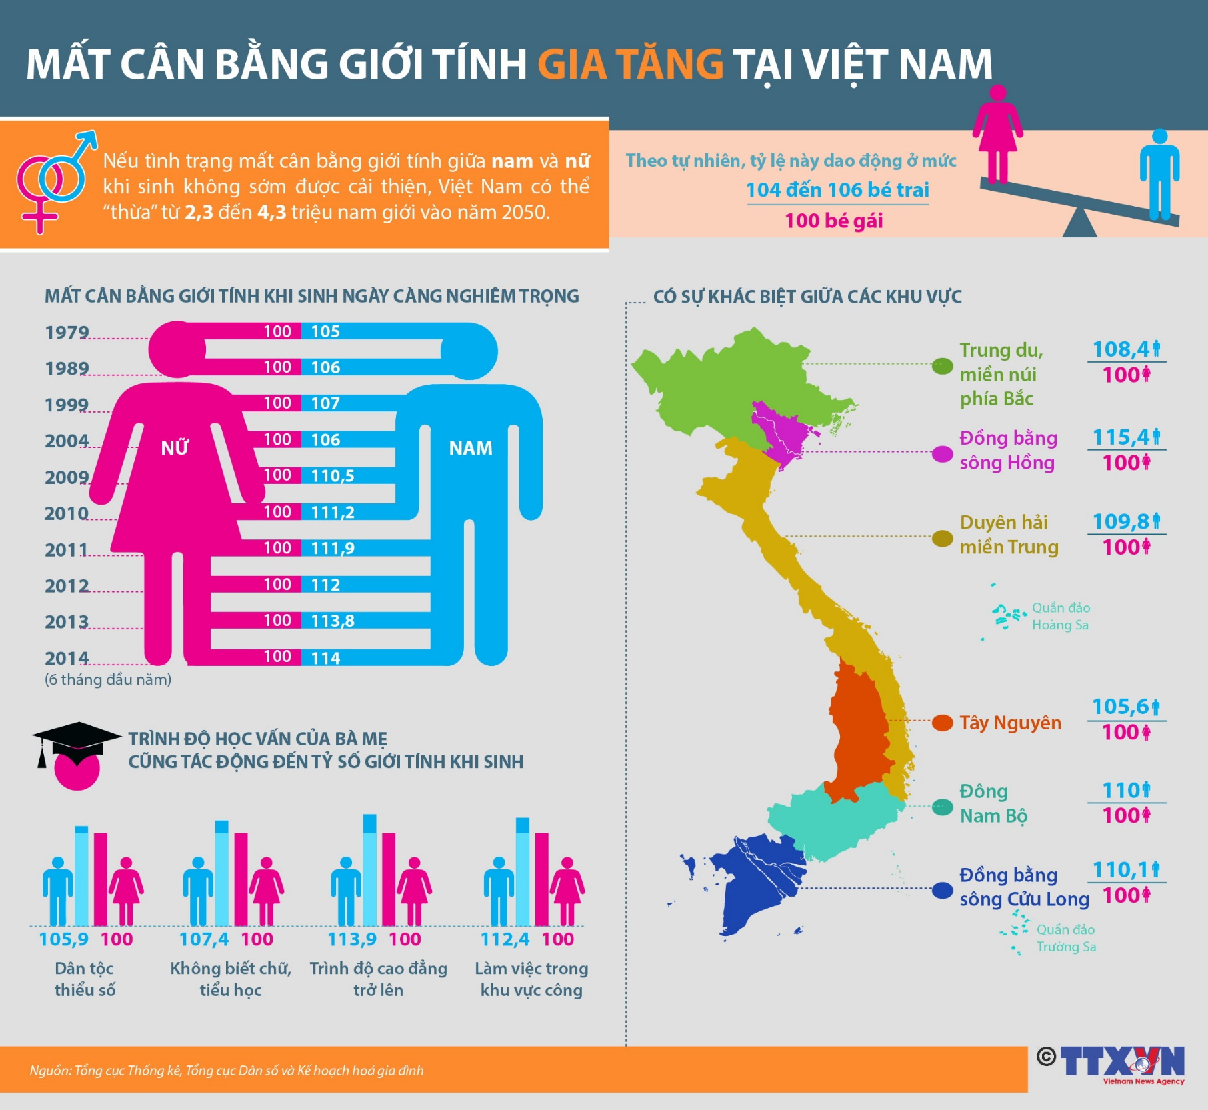

Slide 65
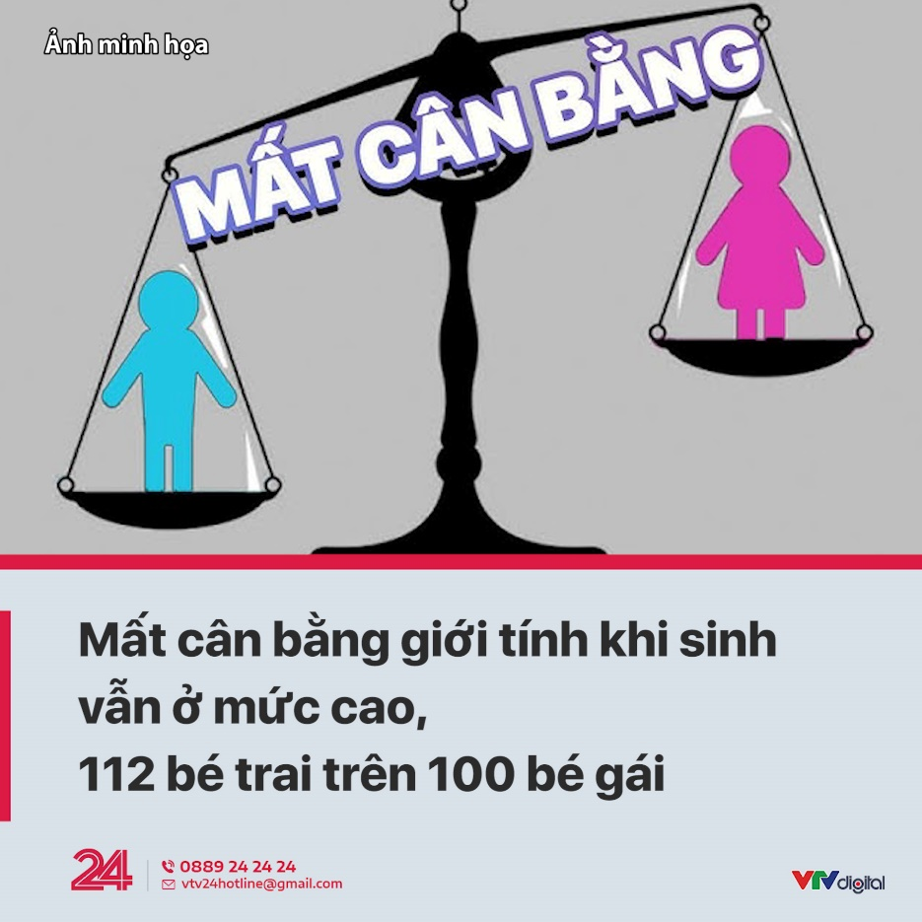
IV. VAI TRÒ CỦA DI TRUYỀN HỌC VỚI HÔN NHÂN
3. Vấn đề chọn giới tính trong sinh sản
1. Lựa chọn giới tính trong sinh sản dẫn đến nguy cơ gì?
Trả lời
– Lựa chọn giới tính, sinh con theo ý muốn dẫn đến mất cân bằng giới tính.
– Ở nước ta, mất cân bằng giới tính theo hướng bé trai cao hơn bé gái. Theo số liệu của Tổng cục Thống kê Việt Nam, năm 2022, tỉ số mất cân bằng giới tính khi sinh ở nước ta là 112,1 bé trai trên 100 bé gái.

Slide 66
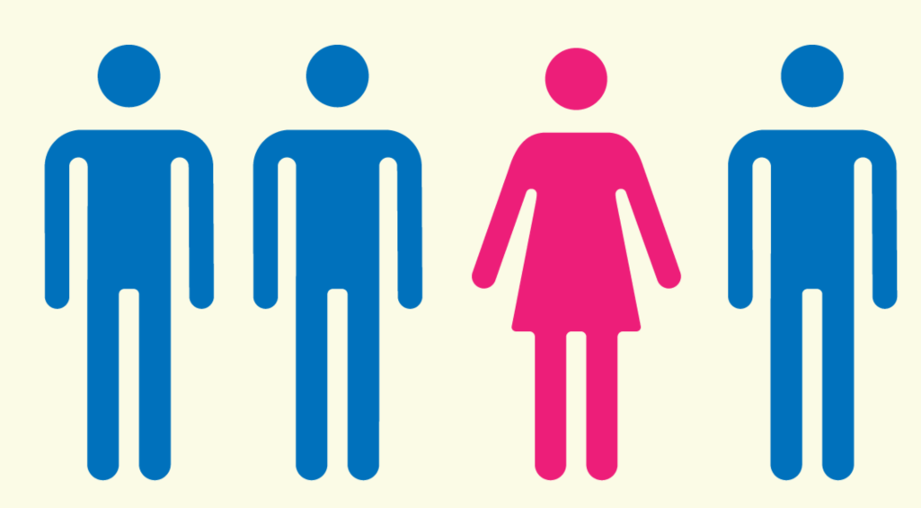
IV. VAI TRÒ CỦA DI TRUYỀN HỌC VỚI HÔN NHÂN
3. Vấn đề chọn giới tính trong sinh sản
2. Thái độ và hành động của em như thế nào trước hiện tượng lựa chọn giới tính thai nhi và trọng nam khinh nữ?
Trả lời
Mất cân bằng giới tính kéo theo nhiều hệ luỵ về mặt xã hội, số lượng nam nhiều hơn nữ, dẫn đến khó khăn trong việc kết hôn; nguy cơ xuất hiện các tệ nạn xã hội như mại dâm, buôn bán phụ nữ ,...

Slide 67
IV. VAI TRÒ CỦA DI TRUYỀN HỌC VỚI HÔN NHÂN
Tìm hiểu một số bệnh di truyền và độ tuổi kết hôn ở địa phương
Điều tra hoặc tìm thông tin trên internet hoặc các nguồn tài liệu khác để thực hiện các yêu cầu sau:
1. Tìm hiểu tình hình các bệnh di truyền phổ biến ở địa phương với những nội dung: tên bệnh, số người/tỉ lệ mắc bệnh, nguyên nhân gây bệnh, giải pháp phòng bệnh hiện hành.
2. Tìm hiểu độ tuổi kết hôn ở địa phương em.
Hoàn thành vào vở kết quả tìm hiểu một số bệnh di truyền và độ tuổi kết hôn ở địa phương theo mẫu Bảng 47.1 và 47.2.

Slide 68
IV. VAI TRÒ CỦA DI TRUYỀN HỌC VỚI HÔN NHÂN
Bảng 47.1. Kết quả tìm hiểu một số bệnh di truyền ở địa phương
Tên bệnh | Số người/tỉ lệ mắc bệnh | Nguyên nhân gây bệnh | Giải pháp phòng bệnh
Bảng 47.2. Kết quả tìm hiểu độ tuổi kết hôn ở địa phương
Tên người được điều tra | Giới tính | Độ tuổi kết hôn | Nhận xét (so sánh với độ tuổi cho phép trong Luật Hôn nhân và Gia đình)

Slide 69





EM ĐÃ HỌC
A
Một số tính trạng ở người như màu da, kiểu tóc, màu tóc, màu mắt, kiểu mí mắt,...
Bệnh di truyền ở người là những rối loạn về chức năng của các cơ quan trên cơ thể. Tật di truyền là những bất thường về hình thái trên cơ thể. Bệnh và tật di truyền ở người do đột biến gene và đột biến NST. Ngoài nguyên nhân tự phát (do các quá trình sinh học trong tế bào) thì tác nhân ô nhiễm môi trường cũng làm tăng tần số mắc bệnh và tật di truyền trong cộng đồng.
B
C
Di truyền học cung cấp cơ sở khoa học cho kế hoạch hoá gia đình trong hôn nhân và các quy định của Luật Hôn nhân và Gia đình ở Việt Nam cũng như nhiều quốc gia trên thế giới, trong đó có việc cấm kết hôn gần huyết thống và cấm lựa chọn giới tính thai nhi.

Slide 70

CÂU HỎI ÔN TẬP
Trả lời các câu hỏi trắc nghiệm sau đây bằng cách lựa chọn các phương án A, B, C hoặc D

Slide 71
Câu 1. Bệnh/tật nào dưới đây không phải là bệnh/tật di truyền?
A. Câm điếc bẩm sinh.
B
B. Viêm loét dạ dày.
C. Hở khe môi, hàm.
D. Bạch tạng.

Slide 72
Câu 2. Người mắc bệnh/tật/hội chứng di truyền nào sau đây mang bất thường về NST?
A. Người mắc hội chứng Down.
A
B. Người mắc bệnh bạch tạng.
C. Người mắc tật câm điếc bẩm sinh.
D. Người bị bệnh mù màu.

Slide 73
Câu 2. Người mắc bệnh/tật/hội chứng di truyền nào sau đây mang bất thường về NST?
A. Người mắc hội chứng Down.
A
B. Người mắc bệnh bạch tạng.
C. Người mắc tật câm điếc bẩm sinh.
D. Người bị bệnh mù màu.

Slide 74


Câu 3. Tại sao tỉ lệ trẻ mắc bệnh Down có tỉ lệ gia tăng theo độ tuổi của người mẹ?
Tế bào bị lão hoá làm cho quá trình giảm phân của tế bào sinh trứng không diễn ra.
A
B
Tỉ lệ đột biến gene tăng lên trong quá trình tái bản DNA.
C
C
Tế bào bị lão hoá làm cho sự phân li của NST bị rối loạn.
Tế bào bị lão hoá làm cho quá trình giảm phân của tế bào sinh tinh trùng không diễn ra.
D

Slide 75
Câu 4. Người bị hội chứng Turner có biểu hiện
A
người bệnh là nam có cổ ngắn, lùn, mất trí nhớ.
B
người bệnh là nữ có mắt xếch, lưỡi dày, dài thè ra ngoài.
C
người bệnh là nữ có tai rụt, cổ ngắn, cơ quan sinh dục không phát triển.
C
người bệnh là nữ có chân tay dài, cơ quan sinh dục không phát triển, mắt xếch.
D

Slide 76
Câu 5. Trường hợp nào dưới đây không phải là nguyên nhân gây ra các bệnh, tật di truyền ở người?
A
Do kết hôn gần trong phạm vi 3 đời.
B
Do người phụ nữ sinh đẻ ở độ tuổi ngoài 35.
C
C
Do ăn uống thiếu chất dinh dưỡng.
D
Sống ở môi trường ô nhiễm phóng xạ, hoá chất.

Slide 77
Câu 6. Bệnh di truyền chỉ gặp ở nữ mà không gặp ở nam là
A
bệnh bạch tạng.
B
hội chứng Turner.
B
C
hội chứng Down.
D
bệnh câm điếc bẩm sinh.

Slide 78
Câu 7. Mục đích chính của di truyền y học tư vấn là để
A
dự đoán, ngăn ngừa các bệnh do đột biến gene.
B
dự đoán, ngăn ngừa các bệnh do đột biến nhiễm sắc thể.
C
dự đoán, ngăn ngừa hậu quả của các khuyết tật di truyền ở người.
C
D
dự đoán, ngăn ngừa các tác nhân gây bệnh, tật di truyền.

Slide 79
Câu 8. Một cặp đôi bình thường được sinh ra từ hai gia đình đều có bố bị câm điếc bẩm sinh. Sự tư vấn nào là không phù hợp?
A
Không nên kết hôn với nhau.
B
Nếu kết hôn thì không nên sinh con.
D
Nếu tìm đối tượng khác để kết hôn cần tránh những gia đình có con câm điếc.
C
Hai người vẫn có thể kết hôn và sinh con nếu chú ý chế độ dinh dưỡng khi mang thai.
D

Slide 80
CÂU HỎI TỰ LUẬN
Bệnh bạch tạng do gene lặn nằm trên nhiễm sắc thể thường. Giả sử một gia đình có bố mẹ không bị bệnh nhưng người con đầu tiên của họ bị bệnh.
a) Xác định kiểu gene của bố mẹ trong gia đình trên.
b) Cặp vợ chồng trên muốn sinh thêm con nhưng lo rằng người con thứ hai cũng bị bệnh.
Dựa vào kiến thức đã học, em có thể đưa ra dự đoán gì?

Slide 81
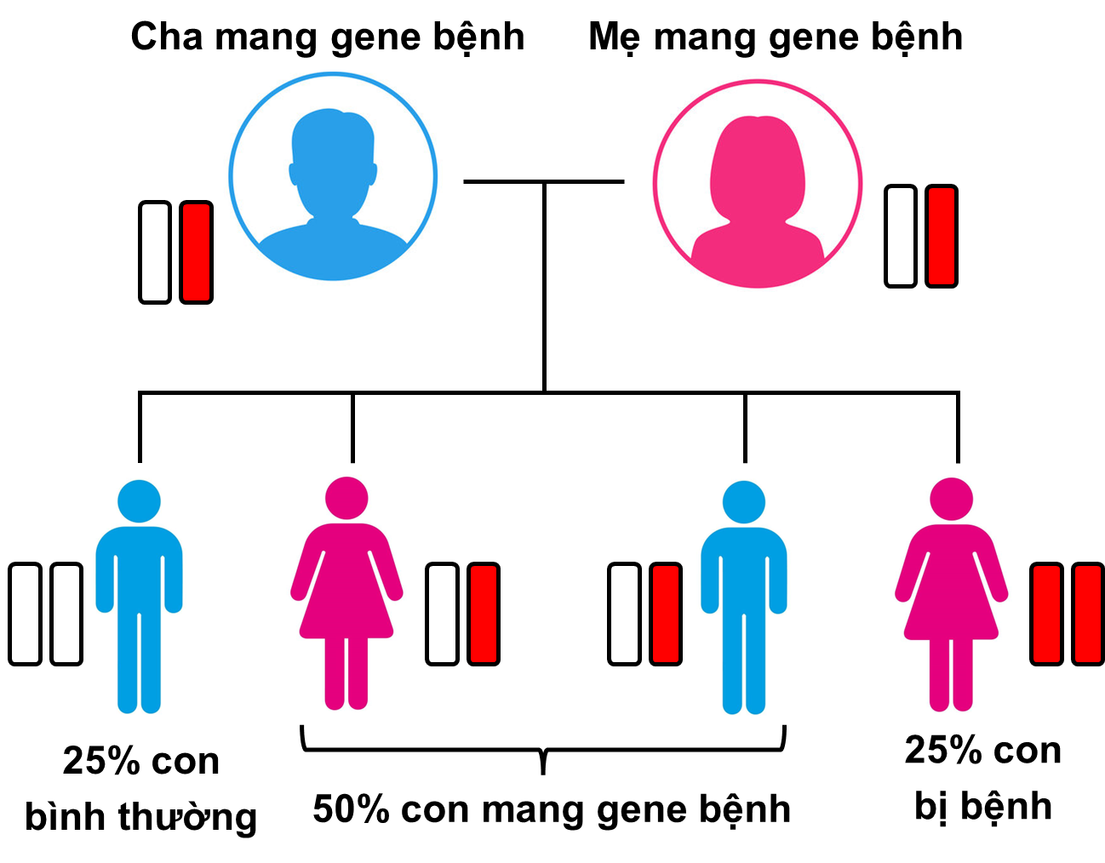
HƯỚNG DẪN
a) HS liên hệ kiến thức liên quan đến quy luật phân li để xác định các kiểu hình ở đời con và tỉ lệ sinh con mắc bệnh.
b) Cặp vợ chồng trên có thể sinh được con không mắc bệnh bạch tạng và cả người con mắc bệnh. Xác suất sinh con mắc bệnh là 25%. Do đó, khi sinh con thứ hai, cặp vợ chồng cần thực hiện các biện pháp sàng lọc trước sinh.

Slide 82

CÁM ƠN CÁC EM ĐÃ THEO DÕI BUỔI HỌC
Khoa học tự nhiên 9

